Slide 1
课程基本情况
课程名称：高频电子线路
学时：54
学分：3
先修课程：电路分析 信号与系统
线性电子电路
后修课程：通信原理 微波技术

Slide 2

1.1 无线电通信发展简史
1.2 无线电信号传输原理
1.2.1 传输信号的基本方法
1.2.2 无线电信号的产生与发射
1.2.3 无线电信号的接收
1.3 通信的传输媒质
Notes:
通过绪论，建立通信电路的系统级观念，统领以后各章的内容。

Slide 3

1837年莫尔斯发明电报，创造莫尔斯电码，开创通信的新纪元。
1876年贝尔发明电话，能够直接将语言信号变为电信号沿导线传送。
1864年英国物理学家麦克斯韦从理论上证明了电磁波的存在，为后来的无线电发明和发展奠定了坚实的理论基础。
1887年德国物理学家赫兹以卓越的实验技巧证实了电磁波是客观存在的。
Notes:
纵览发展史，激发使命感。

Slide 4


1895年马可尼首次在几百米的距离实现电磁波通信，1901年首次完成横渡大西洋的通信。
1904年，弗莱明发明电子二极管，进入无线电电子学时代。
1907年李·德·福雷斯特发明了电子三极管，用它可组成多种重要功能的电子线路。
1948年肖克莱等人发明了晶体三极管，它在许多方面已取代了电子管的传统地位。
20世纪60年代开始出现将“管”、“路”结合起来的集成电路。
End

Slide 5

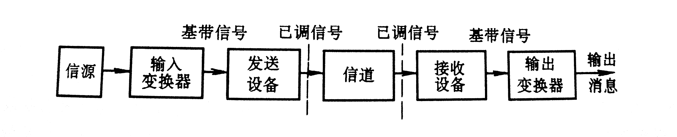
通信的一般含义是从发送者到接收者之间信息的传递。用电信号传输信息的系统称通信系统，也称电信系统。
通信系统由输入、输出变换器，发送、接收设备和信道等组成。

Slide 6
信号源
发送设备
图 1.2.3 通信系统框图
传输信道
收信装置
接收设备
Notes:
提出接收机和发射机系统的框图，明确研究对象：二者中的高频电子线路部分。

Slide 7
输入变换器
在实际的通信电子线路中传输的是各种
电信号,为此就需要将各种形式的信息转变
成电信号。
常见的输入变换器有：
话筒
摄象机
各种传感器件

Slide 8
发送设备
发送设备的作用：
将基带信号变换成适合信道的传输特性
的信号。
对基带信号进行变换的原因：
基带信号往往并不适合信道的直接传输。

Slide 9
为什么要调制？
无线电波只是一种波长比较长的电磁波, 占据的频率范围很广。 在自由空间中, 波长与频率存在以下关系:
c = λ f
式中: c为光速, f 和λ分别为无线电波的频率和波长, 因此, 无线电波也可以认为是一种频率相对较低的电磁波。 对频率或波长进行分段, 分别称为频段或波段。 不同频段信号的产生、放大和接收的方法不同, 传播的能力和方式也不同, 因而它们的分析方法和应用范围也不同。

Slide 10
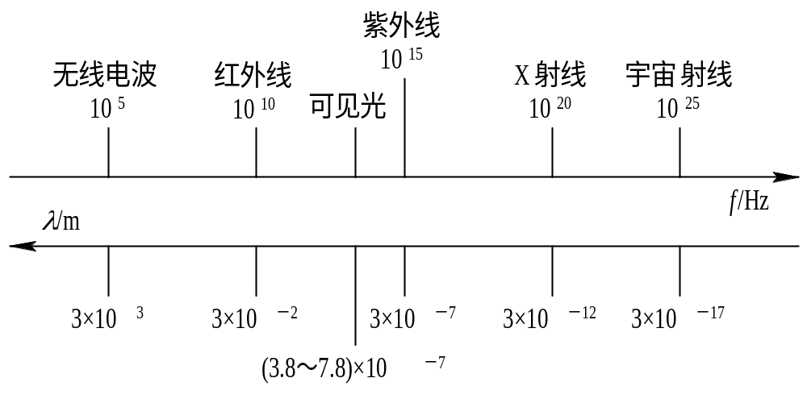
电磁波波谱

Slide 12
信号及其频谱
由于任何复杂的信号，都可分解为许多不同频率的正弦信号之和，因此，所谓“频谱”即是指组成信号的各正弦分量按频率分布的情况。为了更直观地了解信号的频率组成和特点，我们通常采用作图的方法来表示频谱。用频率f作横坐标，用信号的各正弦分量的相对振幅作纵坐标，通常称之为频谱图。

Slide 13
语音信号频谱示意图
电压
f/Hz
300
3400
可以看到语音信号的频谱是连续的，其主要
能量集中在1000Hz左右。

Slide 14
调制的基本原理
理论和实践证明，只有当电信号的频率很高，以致它的波长与天线的尺寸相近时，电信号才能有效辐射传输。
一般基带信号频率很低，采用调制就可以把低频基带信号调制在高频载波信号上，从而易于实现电信号的有效传输。

Slide 15
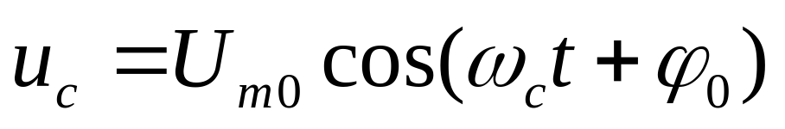
调制方式
用基带信号去改变高频载波信号的某一参量，就可以实现调制。
用基带信号去改变高频载波信号的振幅，则称为振幅调制，简称调幅，用符号AM表示。
用基带信号去改变高频载波信号的频率，则称为频率调制，简称调频，用符号FM表示。
用基带信号去改变高频载波信号的相位，则称为相位调制，简称调相，用符号PM表示。

Slide 16
接收设备
接收设备的作用：
接收传送过来的信号，并进行处理，以恢复发送端的基带信号。
对接收设备的要求：
由于信号在传输和恢复的过程中存在着干扰
和失真，接收设备要尽量减少这种失真。

Slide 17
收信装置
收信装置 接收设备输出的电信号变换成
原来形式的信号的装置。
如：
还原声音的喇叭
恢复图象的显象管

Slide 18
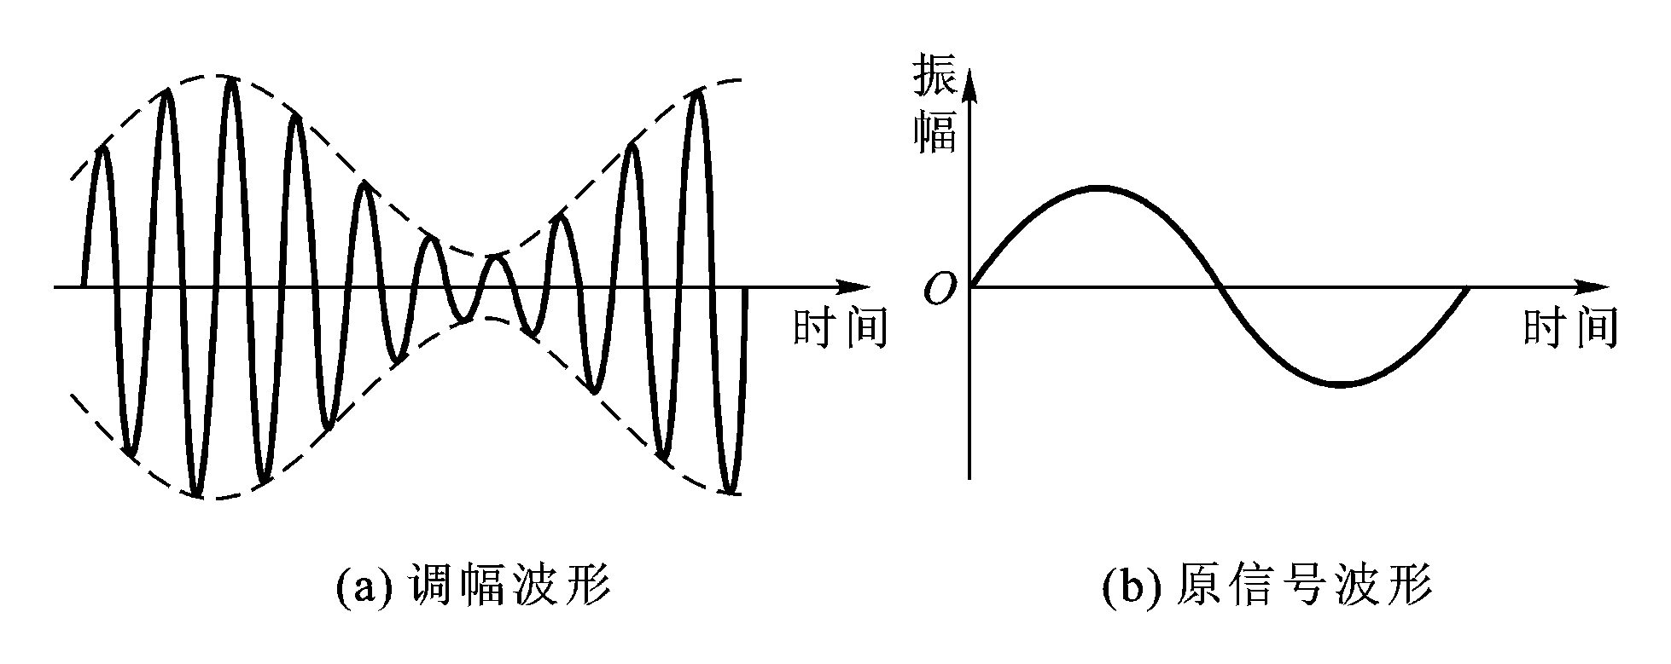

图 1.2.3 正弦调幅波形
将音频信号“装载”在高频载波上，以利于由天线发射和接收。
Notes:
以调幅为例给出“调制“的形象化概念。

Slide 19
发射 天线
高频振荡
缓冲
倍频
高频放大
调制
声音
话筒
音频放大
图 1.2.8 调幅发射机方框图

Slide 20

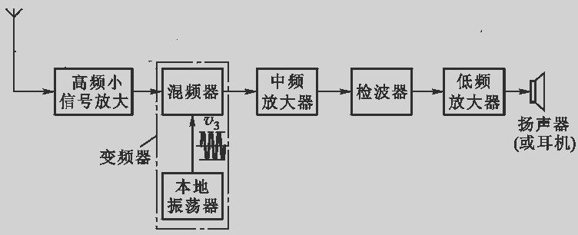











图 1.2.11 超外差式接收机方框图
End

Slide 21

发送设备
传输媒质
接收设备
图 1.2.3 通信系统框图
根据传输媒质的不同，分为有线通信与无线通信。
计算机1
广播网
电视机
收音机
有线
电视网
局域网
计算机2
Notes:
身边的例子，无线和模拟：传统的广播收音机和广播电视机；有线和数字：计算机局域网和数字有线电视网。

Slide 22

发送设备
传输媒质
接收设备
图 1.2.3 通信系统框图
有线通信传输媒质有：
        双线对电缆
        同轴电缆
        光纤（光缆）
无线通信的传输媒质是自由空间。

Slide 23
有线通信信道
1、双线对电缆
适用于短距离（小于100m）、1Mb/s数据率
的通信环境。
2、同轴电缆
适用于距离在几百米、带宽小于10Mhz、码
流率小于20Mbps的通信环境。
3、光纤
衰减小（小于1db/km）、工作频率高、信息容量大。

Slide 24

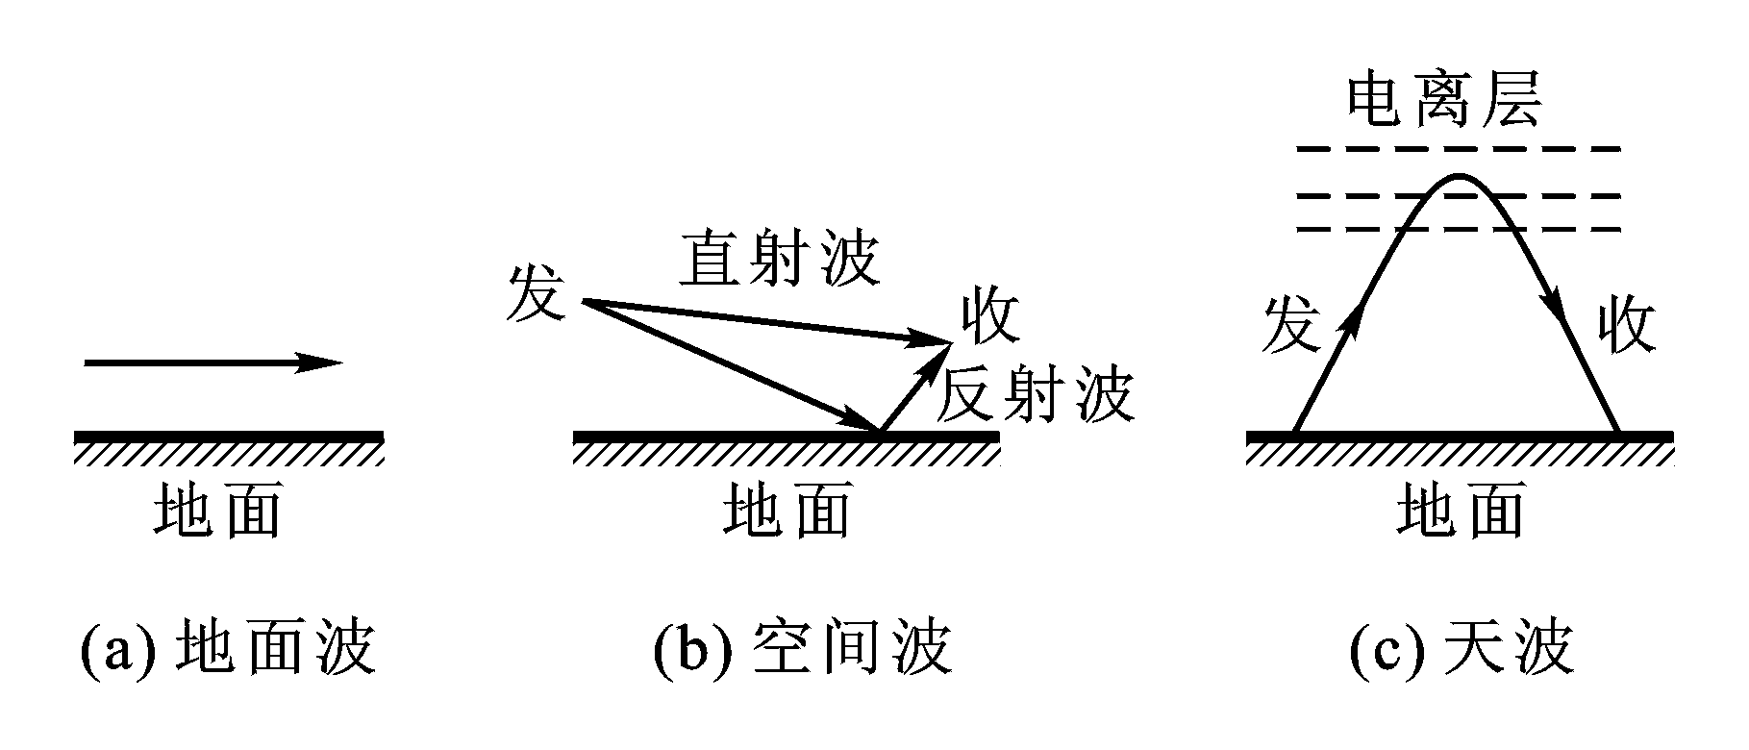
图 1.3.1 电磁波传播的几种方式
无线通信的传输媒质是自由空间。

Slide 26


高频电子线路的工作频段
音 频
射 频
微 波
End
Notes:
大致界定高频电子线路的工作频率范围，强调高、低频的相对性。

Slide 27
无线电发射机和接收机框图
消息
信号源
放大器
调制器
已调波
放大器
发射
天线
高频
振荡器
谐振放大器
或倍频器
本地
振荡器
接收
天线
解调器
中频
放大器
混频器
高频
放大器
选频
网络
放大器
视频显示器
扬声器等等

Slide 28
课程主要内容
处理高频信号的功能电路
高频信号的产生电路（振荡器）
放大电路（小信号放大器和功率放大）
变换电路（倍频、混频）
调制和解调电路
反馈控制电路（自动增益控制、自动频率控制、自动相位控制）

Slide 29
课程特点
功能电路都是非线性电路，用工程近似分析法
功能电路多，注意各电路的共性及功能之间的内在联系
课程实践性强

Slide 30
高频电子线路
第1章 绪论(2学时)
第2章 信号分析
第3章 选频网络(6学时)
第4章 高频小信号放大器(6学时)
第5章 非线性电路、时变参量电路和变频器(4学时)
第6章 高频功率放大器(6学时)
第7章 正弦波振荡器(8学时)

Slide 31
高频电子线路
第8章 参量现象与时变电抗电路
第9章 振幅调制与解调(6学时)
第10章 角度调制与解调(2学时)
第11章 数字调制与解调
第12章 反馈控制电路
第13章 频率合成技术
End

